Slide 1
MEET OUR CLIENTS
$

Slide 2
Objetivos ​
Este proyecto analiza el desempeño histórico de los créditos otorgados por Produbanco (2007-2015) para identificar factores que influyen en el incumplimiento de pago y categorizar clientes según su nivel de riesgo crediticio.
Definir perfiles de riesgo
Optimizar la gestión de riesgos
Tomar decisiones basadas en datos
Identificar características que diferencian a los buenos pagadores de los malos pagadores.
Mejorar los criterios para la concesión de créditos y las políticas de cobranza.
Generar recomendaciones estratégicas para minimizar pérdidas y gestionar eficientemente la morosidad.

Slide 3
Conozcamos a nuestros clientes…
Malos Pagadores
(Categoría 2)
Buenos Pagadores
(Categoría 1)
Totalmente pagado
Cliente al día
En período de gracia
Atrasado (16 a 30 días)
No cumple con la política de crédito. Estado: Totalmente pagado
Incobrable
Atrasado (31 a 120 días)
No cumple con la política de crédito. Estado: Incobrable
Incumplimiento de pago
Variable: loan_status

Slide 4
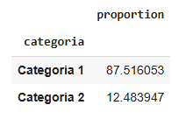
Conozcamos a nuestros clientes…
Hemos trabajado con datos de 2.258.196 clientes
87,5%
Buenos pagadores
12,48%
Malos pagadores

Slide 5
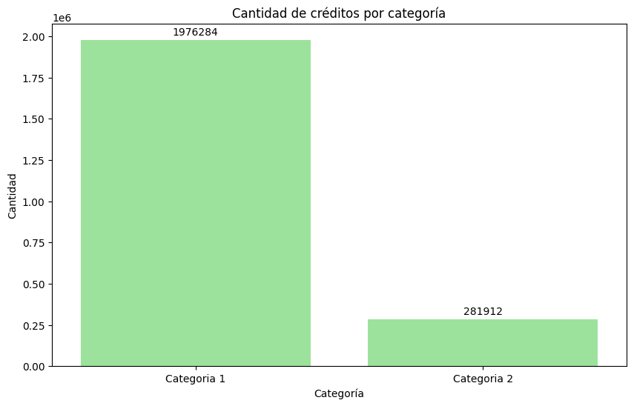
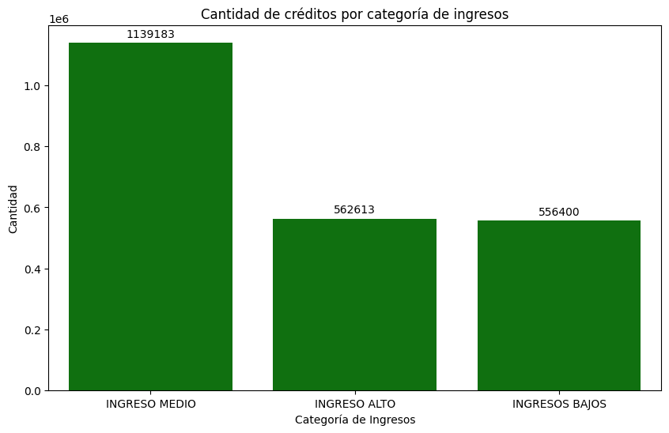
Categoría: Buenos y Malos
FEATURE TRANSFORMATION
Categoría de Ingresos:

Slide 6
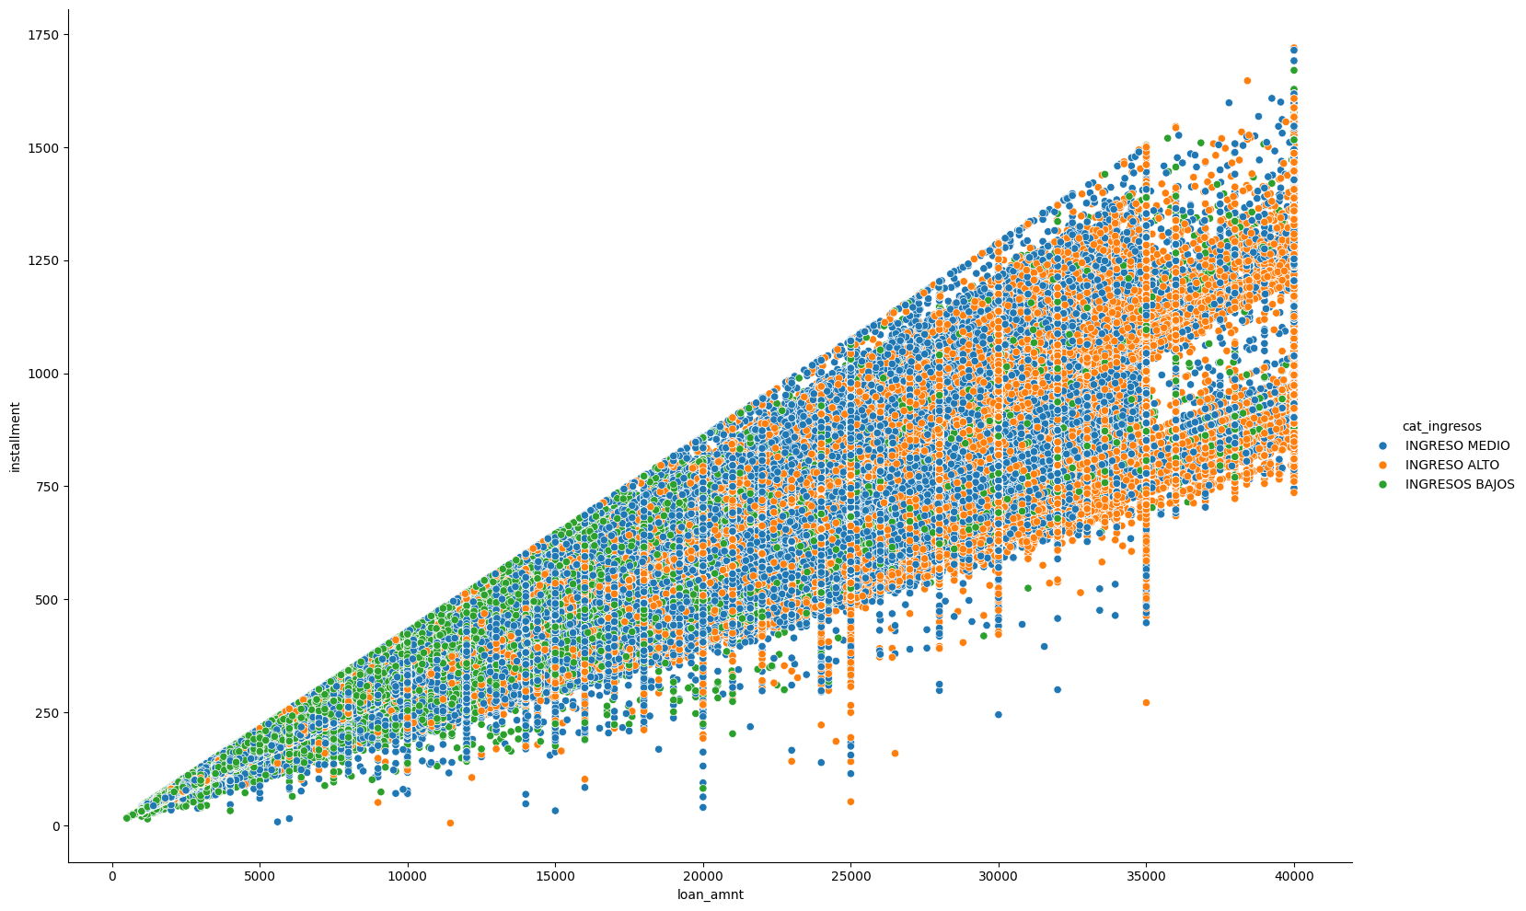
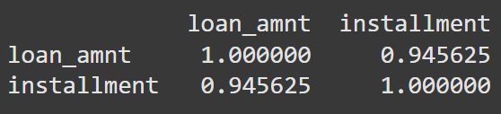
Análisis Correlacional: Correlación entre cuotas y monto del préstamo

Slide 7
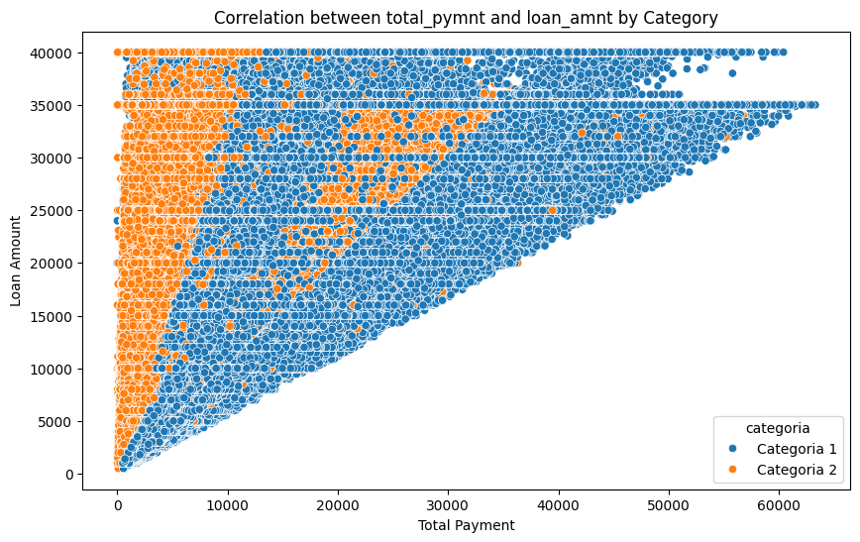
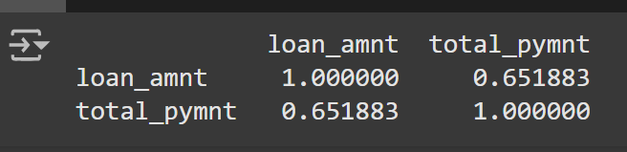
Análisis Correlacional: Correlación entre monto prestado y total pagado

Slide 8
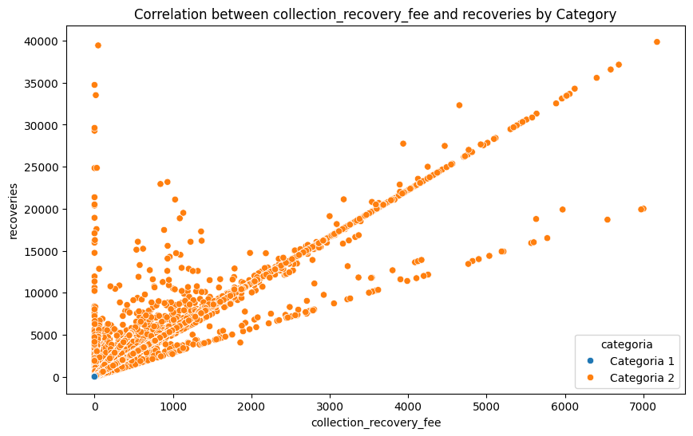
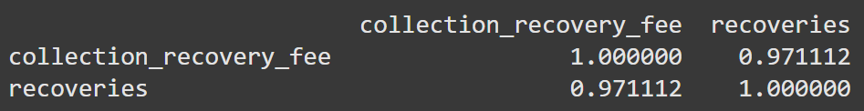
Correlación entre monto recuperado y costo de recuperación

Slide 9
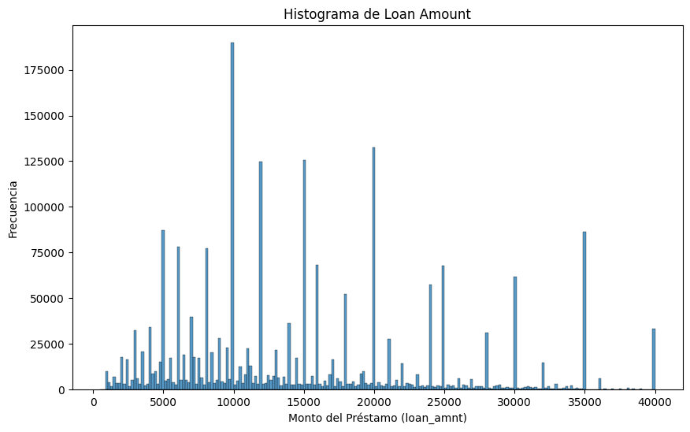
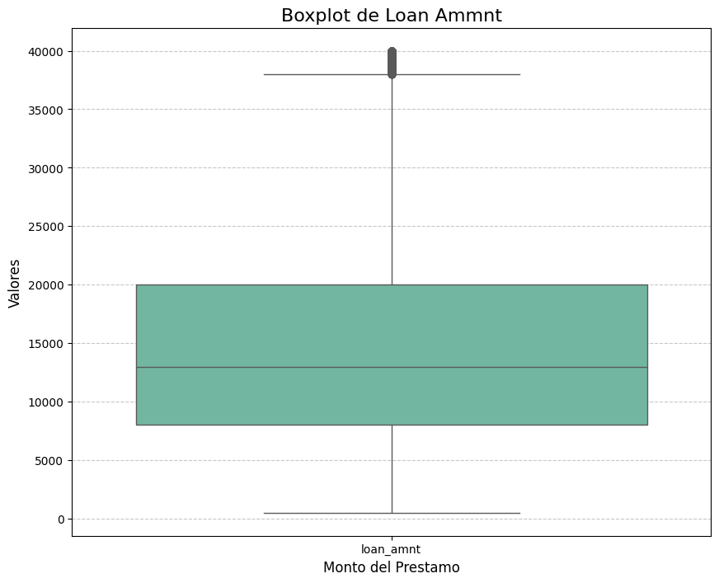
¿Qué pasa con los préstamos de nuestros clientes?
El 50% de los préstamos abarca desde aproximadamente USD 8,000 hasta USD 20,000.

Slide 10
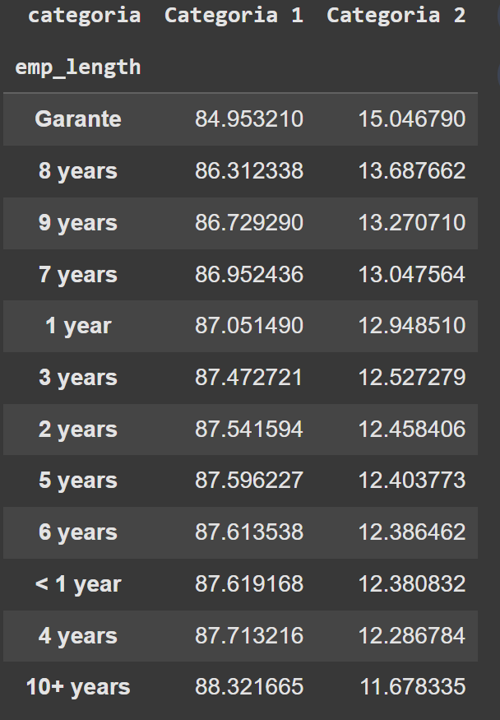
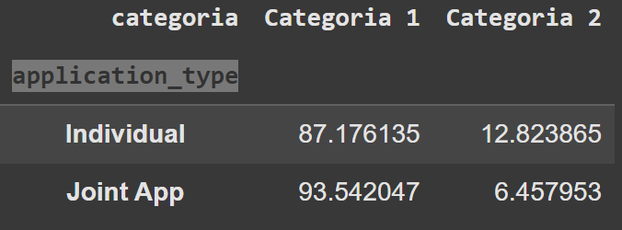
Duración en el Empleo
Analizando los datos, los clientes que hayan solicitado un préstamo con Garante tienen una probabilidad del 15.04% de ser malos pagadores, representando el riesgo más alto. Seguidos por antigüedad laboral de 8 años, y 9 años.
Tipo de aplicación
Los clientes que solicitan préstamos individuales tienen una mayor probabilidad de caer en morosidad con 12% sobre el 6% de las solicitudes grupales.

Slide 11
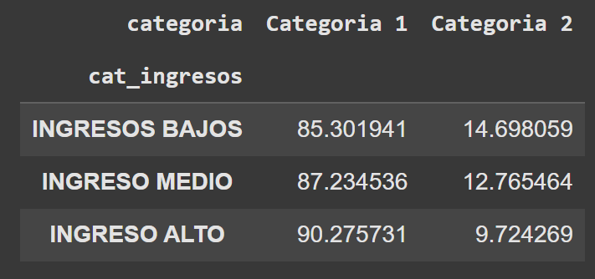
¿Qué pasa con los ingresos anuales?
Los clientes con ingresos bajos (ingreso anual hasta USD 46000.0) son más propensos a ser malos pagadores con una probabilidad del 15%

Slide 12
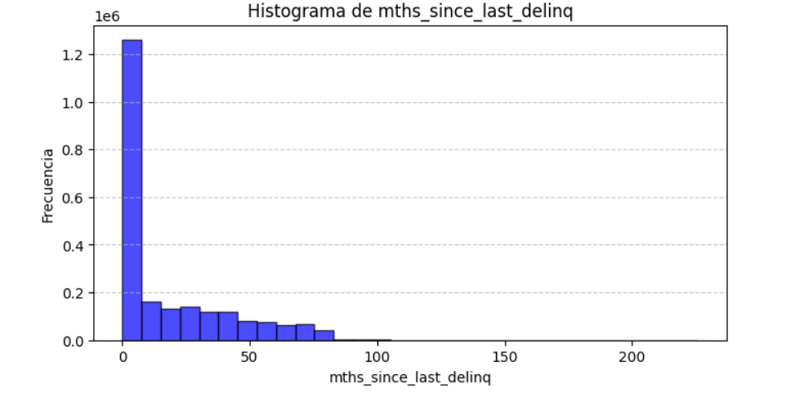
​
​Más insights...
Meses desde la última morosidad del cliente
Esto indica que, con el paso del tiempo, una proporción considerable de clientes logra regularizar sus pagos.

Slide 13
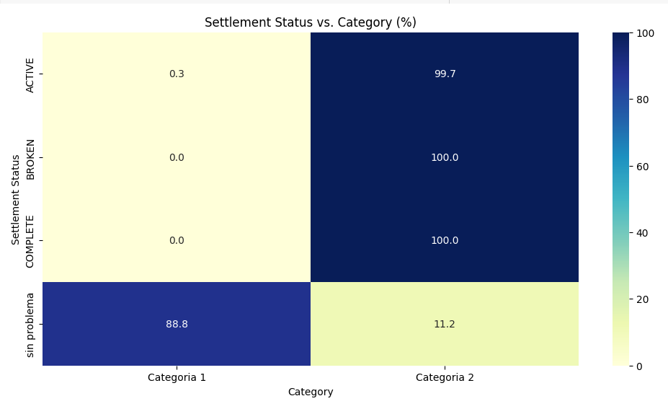
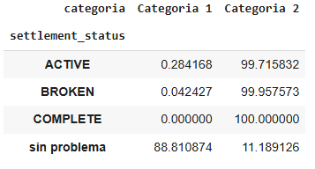
¿Estado del cliente?
Activos
Broken
Complete

Slide 14
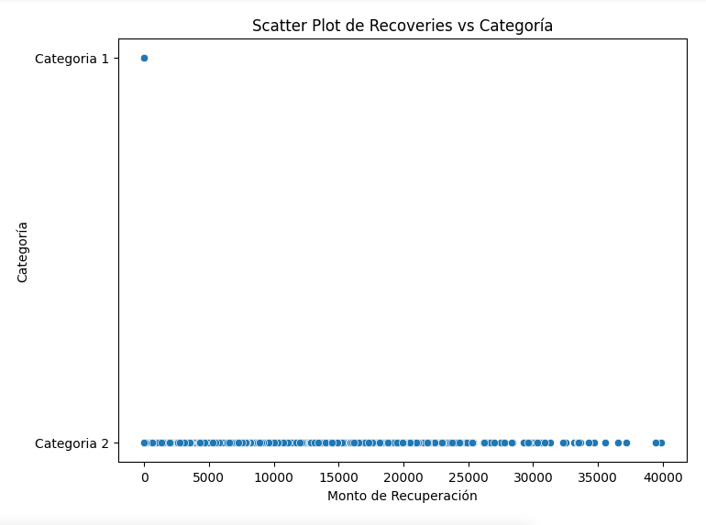
Recuperación de valores
Concentración de Datos
Los puntos se concentran en la Categoría 2, lo que indica que la mayoría de los montos de recuperación están asociados con los clientes categorizados como malos pagadores.

Slide 15
Costo por recuperación de deuda
¿El costo de recuperación (Collection_recovery_fee) está relacionado con el estado de mal pagador?
Los valores de "Collection Recovery Fee" varían desde 0 hasta aproximadamente 7,000. Esto indica que hay clientes cuyo proceso de recuperación genera costos significativamente altos.

Slide 16
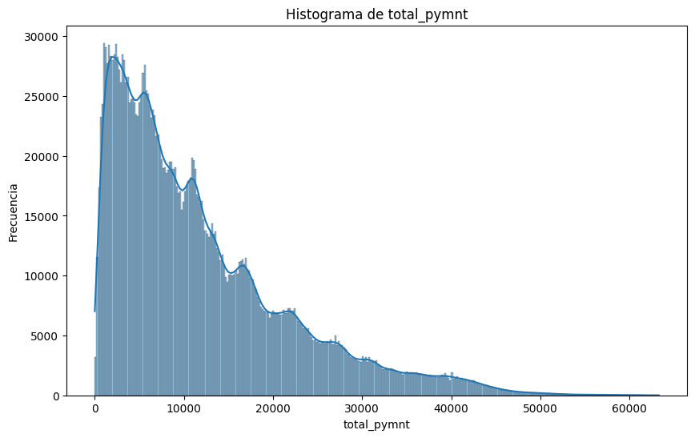
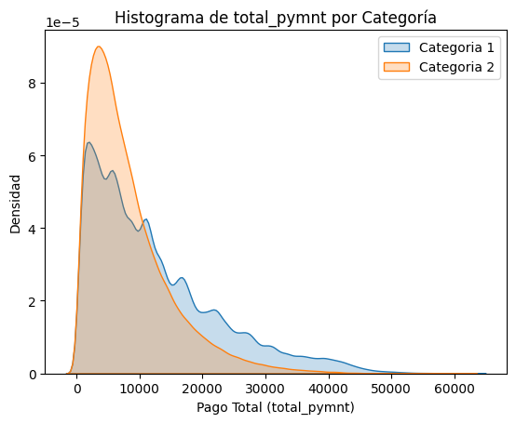
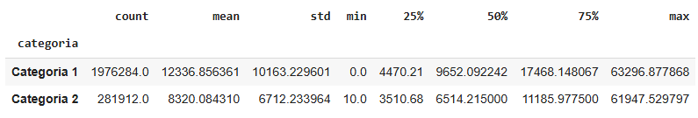
Pagos de clientes
Distribución sesgada a la derecha
A medida que el monto de pago total aumenta, la frecuencia disminuye progresivamente, indicando que los pagos altos son mucho menos comunes.

Slide 17
SITUACIÓN ACTUAL
12,48%
5,43%
56,17%
Malos pagadores
61,59%
Recovery (con proceso de cobranza)
92,29%
El banco no pudo cobrar
Pérdida (por recuperar)
11,35%
Charged off o Default
Recovery fee del valor recuperado

Slide 18
RECOMENDACIONES
Crucial implementar estrategias de cobranza temprana y proactiva para estos clientes, así como programas de educación financiera que los ayuden a mejorar sus hábitos de pago
Si el cliente tiene ingresos menores a USD 46,000 y la solicitud del préstamo es individual, hay que tener más cuidado con estos clientes.
$
$

Slide 19
¡GRACIAS!
$
$
https://github.com/juanseblacio/malpagadorbda

